Slide 1
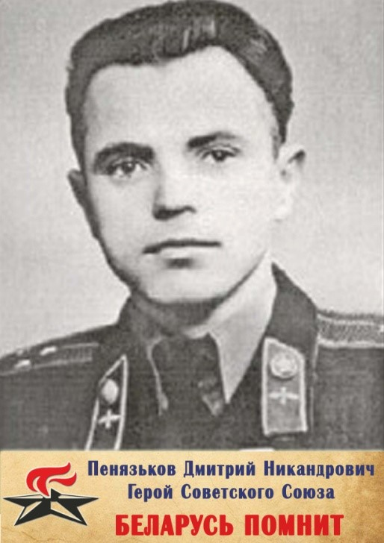
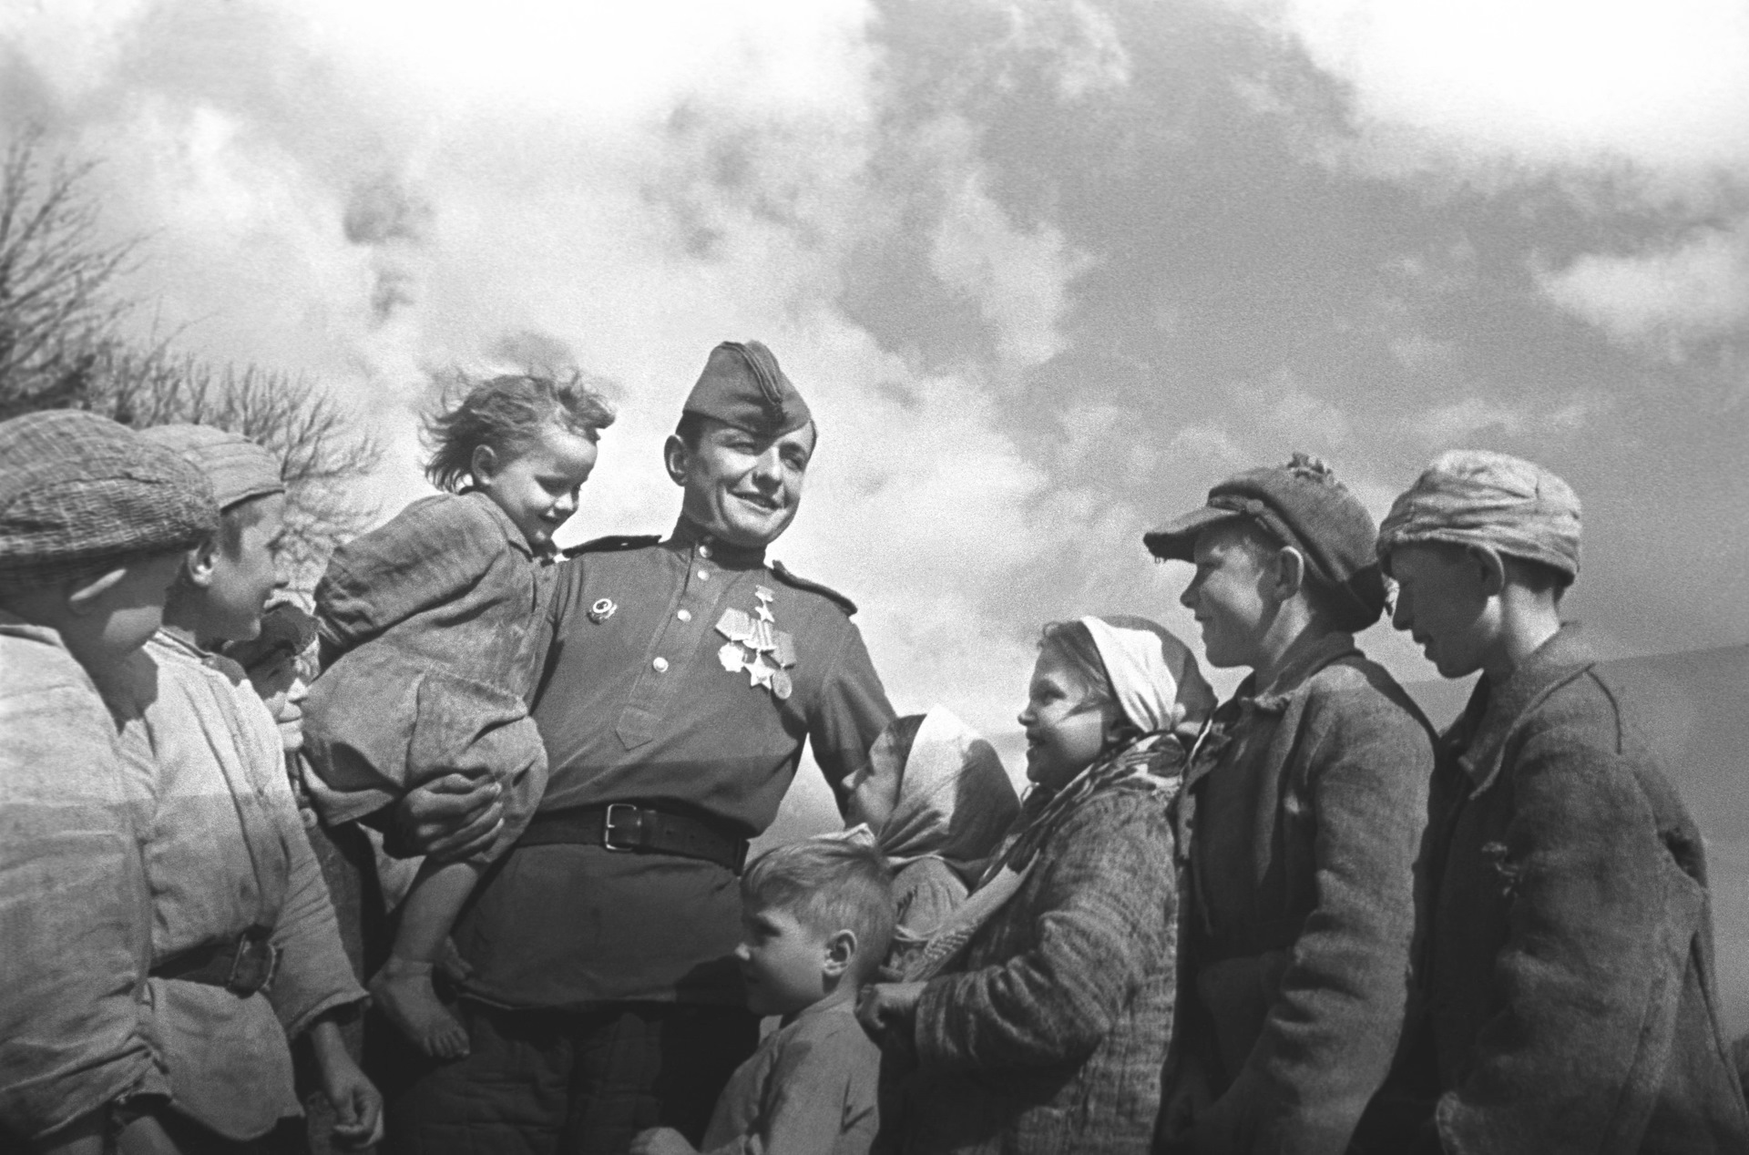
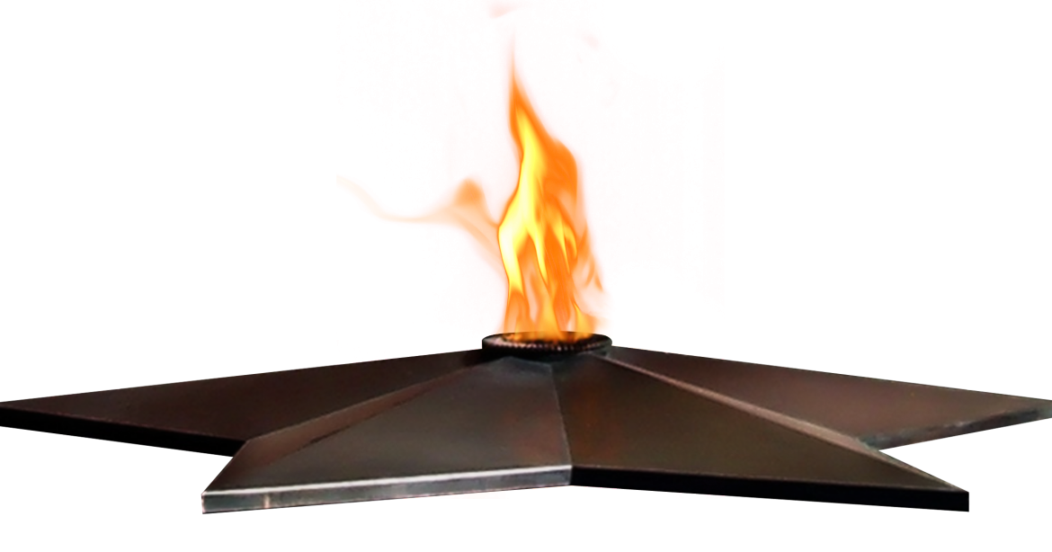
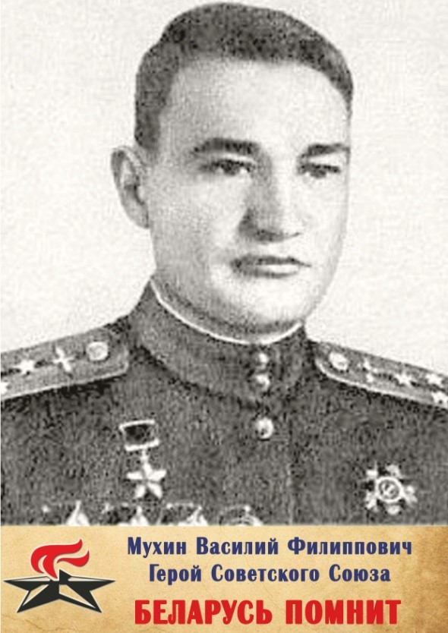
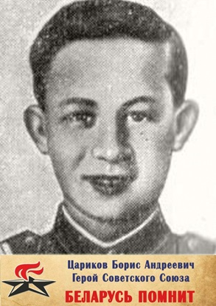
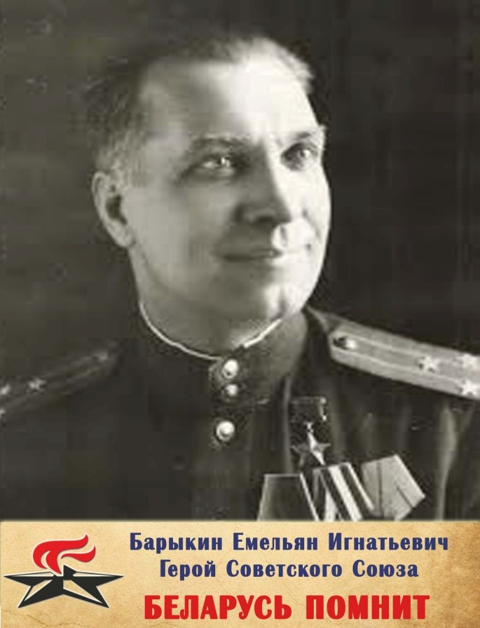
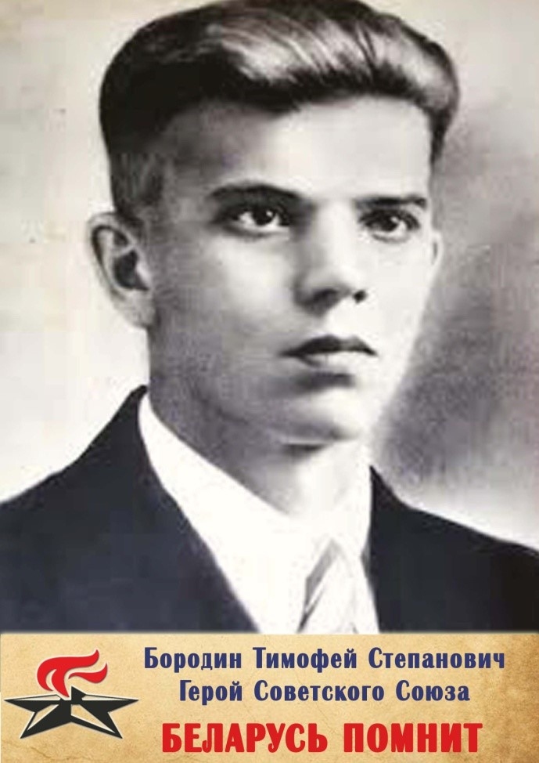
ИХ ПОДВИГ
В ПАМЯТИ
НАВЕКИ
СОХРАНИМ
Командовал взводом 358-го стрелкового полка, когда 18 апреля 1945 года одним из первых форсировал Одер в районе Шенингена (южнее Щецина) и уничтожил при помощи гранат танк противника.
Передовым отрядом, в составе которого он находился, был захвачен плацдарм. 22 апреля 1945 года состоялся штурм одной из важных высот, и Пенязьков, первым достигнув вершины, установил красный флаг на ней. Затем один за пулемётом удерживал высоту, пока не подошли основные силы роты, и, несмотря на ранение, поле боя не покинул.
29 июня 1945 года Пенязькову Д. Н.
было присвоено звание
Героя Советского Союза.
Боевое крещение лётчик-истребитель Мухин принял в составе 192-го истребительного авиаполка в районе города Сватово Ворошиловградской области.
Сражался на Юго - Западном, 2-м Украинском фронтах. Участник боёв на Курской дуге, освобождения Украины, Молдавии, Румынии, Венгрии, Австрии.
К концу войны командир звена гвардии старший лейтенант В. Ф. Мухин произвёл 291 успешный боевой вылет. Участвовал в 83 воздушных боях, в которых лично сбил 20 самолётов противника.
23 февраля 1945 года удостоен звания Героя Советского Союза.
15 октября 1943 года вместе с группой минёров самым первым форсировал реку Днепр и под ураганным огнём противника первым врывался в траншеи противника с автоматом и ручными гранатами, уничтожая гитлеровцев.
15 октября 1943 года под огнём противника переправился 5 раз через Днепр с боевыми донесениями в штаб. Одновременно на правом берегу Днепра подобрал более 50 человек красноармейцев переправившихся частей, организовал их в группу и свёл в боевые порядки батальона.
30 октября 1943 года за геройство и мужество присвоено звание Героя Советского Союза.
Отважный воин пал смертью храбрых в бою 13 ноября 1943 года.
Был комиссаром партизанского отряда «Большевик». Созданная комсомольско-молодёжная диверсионная группа, выросшая позднее в диверсионный отряд, пустила под откос 58 эшелонов противника, подорвала 87 автомашин, танков и броневиков, уничтожила много солдат и офицеров вермахта.
6 февраля 1943 года на расширенном командирском совещании, проходившем в Полесском лесу, было решено партизанские отряды преобразовать в бригады и объединить в партизанские соединения. Барыкин стал начальником штаба Гомельского партизанского соединения. Указом Президиума Верховного Совета СССР от
1 января 1944 года присвоено звание Героя Советского Союза.
Вёл активную работу по созданию подполья в городе, создав городской подпольный центр, доводивший задания горкома партии до подпольных групп. Одной из первых операций, предпринятой группой Бородина, была попытка подрыва элеватора. В сентябре 1941 года Бородин сумел побывать в партизанском отряде. В ночное время Бородин совместно с надёжными людьми начал печатать листовки.
В конце ноября 1941 года группа Бородина взорвала танковую ремонтную мастерскую. Осенью 1941 года группа Бородина взорвала ресторан на Советской улице. Весной 1942 года группа начала готовиться к уничтожению городской электростанции, однако к тому времени гестапо шло по её следам. 9 мая 1942 года Бородин был арестован. 20 июня 1942 года он был расстрелян.

Slide 2
ИХ ПОДВИГ
В ПАМЯТИ
НАВЕКИ
СОХРАНИМ
Командовал взводом 358-го стрелкового полка, когда 18 апреля 1945 года одним из первых форсировал Одер в районе Шенингена (южнее Щецина) и уничтожил при помощи гранат танк противника.
Передовым отрядом, в составе которого он находился, был захвачен плацдарм. 22 апреля 1945 года состоялся штурм одной из важных высот, и Пенязьков, первым достигнув вершины, установил красный флаг на ней. Затем один за пулемётом удерживал высоту, пока не подошли основные силы роты, и, несмотря на ранение, поле боя не покинул.
29 июня 1945 года Пенязькову Д. Н.
было присвоено звание
Героя Советского Союза.
Боевое крещение лётчик-истребитель Мухин принял в составе 192-го истребительного авиаполка в районе города Сватово Ворошиловградской области.
Сражался на Юго - Западном, 2-м Украинском фронтах. Участник боёв на Курской дуге, освобождения Украины, Молдавии, Румынии, Венгрии, Австрии.
К концу войны командир звена гвардии старший лейтенант В. Ф. Мухин произвёл 291 успешный боевой вылет. Участвовал в 83 воздушных боях, в которых лично сбил 20 самолётов противника.
23 февраля 1945 года удостоен звания Героя Советского Союза.
15 октября 1943 года вместе с группой минёров самым первым форсировал реку Днепр и под ураганным огнём противника первым врывался в траншеи противника с автоматом и ручными гранатами, уничтожая гитлеровцев.
15 октября 1943 года под огнём противника переправился 5 раз через Днепр с боевыми донесениями в штаб. Одновременно на правом берегу Днепра подобрал более 50 человек красноармейцев переправившихся частей, организовал их в группу и свёл в боевые порядки батальона.
30 октября 1943 года за геройство и мужество присвоено звание Героя Советского Союза.
Отважный воин пал смертью храбрых в бою 13 ноября 1943 года.
Был комиссаром партизанского отряда «Большевик». Созданная комсомольско-молодёжная диверсионная группа, выросшая позднее в диверсионный отряд, пустила под откос 58 эшелонов противника, подорвала 87 автомашин, танков и броневиков, уничтожила много солдат и офицеров вермахта.
6 февраля 1943 года на расширенном командирском совещании, проходившем в Полесском лесу, было решено партизанские отряды преобразовать в бригады и объединить в партизанские соединения. Барыкин стал начальником штаба Гомельского партизанского соединения. Указом Президиума Верховного Совета СССР от
1 января 1944 года присвоено звание Героя Советского Союза.
Вёл активную работу по созданию подполья в городе, создав городской подпольный центр, доводивший задания горкома партии до подпольных групп. Одной из первых операций, предпринятой группой Бородина, была попытка подрыва элеватора. В сентябре 1941 года Бородин сумел побывать в партизанском отряде. В ночное время Бородин совместно с надёжными людьми начал печатать листовки.
В конце ноября 1941 года группа Бородина взорвала танковую ремонтную мастерскую. Осенью 1941 года группа Бородина взорвала ресторан на Советской улице. Весной 1942 года группа начала готовиться к уничтожению городской электростанции, однако к тому времени гестапо шло по её следам. 9 мая 1942 года Бородин был арестован. 20 июня 1942 года он был расстрелян.

Slide 3
Командовал взводом 358-го стрелкового полка, когда 18 апреля 1945 года одним из первых форсировал Одер в районе Шенингена (южнее Щецина) и уничтожил при помощи гранат танк противника.
Передовым отрядом, в составе которого он находился, был захвачен плацдарм. 22 апреля 1945 года состоялся штурм одной из важных высот, и Пенязьков, первым достигнув вершины, установил красный флаг на ней. Затем один за пулемётом удерживал высоту, пока не подошли основные силы роты, и, несмотря на ранение, поле боя не покинул.
29 июня 1945 года Пенязькову Д. Н.
было присвоено звание
Героя Советского Союза.
ИХ ПОДВИГ
В ПАМЯТИ
НАВЕКИ
СОХРАНИМ
Боевое крещение лётчик-истребитель Мухин принял в составе 192-го истребительного авиаполка в районе города Сватово Ворошиловградской области.
Сражался на Юго - Западном, 2-м Украинском фронтах. Участник боёв на Курской дуге, освобождения Украины, Молдавии, Румынии, Венгрии, Австрии.
К концу войны командир звена гвардии старший лейтенант В. Ф. Мухин произвёл 291 успешный боевой вылет. Участвовал в 83 воздушных боях, в которых лично сбил 20 самолётов противника.
23 февраля 1945 года удостоен звания Героя Советского Союза.
15 октября 1943 года вместе с группой минёров самым первым форсировал реку Днепр и под ураганным огнём противника первым врывался в траншеи противника с автоматом и ручными гранатами, уничтожая гитлеровцев.
15 октября 1943 года под огнём противника переправился 5 раз через Днепр с боевыми донесениями в штаб. Одновременно на правом берегу Днепра подобрал более 50 человек красноармейцев переправившихся частей, организовал их в группу и свёл в боевые порядки батальона.
30 октября 1943 года за геройство и мужество присвоено звание Героя Советского Союза.
Отважный воин пал смертью храбрых в бою 13 ноября 1943 года.
Был комиссаром партизанского отряда «Большевик». Созданная комсомольско-молодёжная диверсионная группа, выросшая позднее в диверсионный отряд, пустила под откос 58 эшелонов противника, подорвала 87 автомашин, танков и броневиков, уничтожила много солдат и офицеров вермахта.
6 февраля 1943 года на расширенном командирском совещании, проходившем в Полесском лесу, было решено партизанские отряды преобразовать в бригады и объединить в партизанские соединения. Барыкин стал начальником штаба Гомельского партизанского соединения. Указом Президиума Верховного Совета СССР от
1 января 1944 года присвоено звание Героя Советского Союза.
Вёл активную работу по созданию подполья в городе, создав городской подпольный центр, доводивший задания горкома партии до подпольных групп. Одной из первых операций, предпринятой группой Бородина, была попытка подрыва элеватора. В сентябре 1941 года Бородин сумел побывать в партизанском отряде. В ночное время Бородин совместно с надёжными людьми начал печатать листовки.
В конце ноября 1941 года группа Бородина взорвала танковую ремонтную мастерскую. Осенью 1941 года группа Бородина взорвала ресторан на Советской улице. Весной 1942 года группа начала готовиться к уничтожению городской электростанции, однако к тому времени гестапо шло по её следам. 9 мая 1942 года Бородин был арестован. 20 июня 1942 года он был расстрелян.

Slide 4
Командовал взводом 358-го стрелкового полка, когда 18 апреля 1945 года одним из первых форсировал Одер в районе Шенингена (южнее Щецина) и уничтожил при помощи гранат танк противника.
Передовым отрядом, в составе которого он находился, был захвачен плацдарм. 22 апреля 1945 года состоялся штурм одной из важных высот, и Пенязьков, первым достигнув вершины, установил красный флаг на ней. Затем один за пулемётом удерживал высоту, пока не подошли основные силы роты, и, несмотря на ранение, поле боя не покинул.
29 июня 1945 года Пенязькову Д. Н.
было присвоено звание
Героя Советского Союза.
Боевое крещение лётчик-истребитель Мухин принял в составе 192-го истребительного авиаполка в районе города Сватово Ворошиловградской области.
Сражался на Юго - Западном, 2-м Украинском фронтах. Участник боёв на Курской дуге, освобождения Украины, Молдавии, Румынии, Венгрии, Австрии.
К концу войны командир звена гвардии старший лейтенант В. Ф. Мухин произвёл 291 успешный боевой вылет. Участвовал в 83 воздушных боях, в которых лично сбил 20 самолётов противника.
23 февраля 1945 года удостоен звания Героя Советского Союза.
15 октября 1943 года вместе с группой минёров самым первым форсировал реку Днепр и под ураганным огнём противника первым врывался в траншеи противника с автоматом и ручными гранатами, уничтожая гитлеровцев.
15 октября 1943 года под огнём противника переправился 5 раз через Днепр с боевыми донесениями в штаб. Одновременно на правом берегу Днепра подобрал более 50 человек красноармейцев переправившихся частей, организовал их в группу и свёл в боевые порядки батальона.
30 октября 1943 года за геройство и мужество присвоено звание Героя Советского Союза.
Отважный воин пал смертью храбрых в бою 13 ноября 1943 года.
ИХ ПОДВИГ
В ПАМЯТИ
НАВЕКИ
СОХРАНИМ
Был комиссаром партизанского отряда «Большевик». Созданная комсомольско-молодёжная диверсионная группа, выросшая позднее в диверсионный отряд, пустила под откос 58 эшелонов противника, подорвала 87 автомашин, танков и броневиков, уничтожила много солдат и офицеров вермахта.
6 февраля 1943 года на расширенном командирском совещании, проходившем в Полесском лесу, было решено партизанские отряды преобразовать в бригады и объединить в партизанские соединения. Барыкин стал начальником штаба Гомельского партизанского соединения. Указом Президиума Верховного Совета СССР от
1 января 1944 года присвоено звание Героя Советского Союза.
Вёл активную работу по созданию подполья в городе, создав городской подпольный центр, доводивший задания горкома партии до подпольных групп. Одной из первых операций, предпринятой группой Бородина, была попытка подрыва элеватора. В сентябре 1941 года Бородин сумел побывать в партизанском отряде. В ночное время Бородин совместно с надёжными людьми начал печатать листовки.
В конце ноября 1941 года группа Бородина взорвала танковую ремонтную мастерскую. Осенью 1941 года группа Бородина взорвала ресторан на Советской улице. Весной 1942 года группа начала готовиться к уничтожению городской электростанции, однако к тому времени гестапо шло по её следам. 9 мая 1942 года Бородин был арестован. 20 июня 1942 года он был расстрелян.

Slide 5
Командовал взводом 358-го стрелкового полка, когда 18 апреля 1945 года одним из первых форсировал Одер в районе Шенингена (южнее Щецина) и уничтожил при помощи гранат танк противника.
Передовым отрядом, в составе которого он находился, был захвачен плацдарм. 22 апреля 1945 года состоялся штурм одной из важных высот, и Пенязьков, первым достигнув вершины, установил красный флаг на ней. Затем один за пулемётом удерживал высоту, пока не подошли основные силы роты, и, несмотря на ранение, поле боя не покинул.
29 июня 1945 года Пенязькову Д. Н.
было присвоено звание
Героя Советского Союза.
Боевое крещение лётчик-истребитель Мухин принял в составе 192-го истребительного авиаполка в районе города Сватово Ворошиловградской области.
Сражался на Юго - Западном, 2-м Украинском фронтах. Участник боёв на Курской дуге, освобождения Украины, Молдавии, Румынии, Венгрии, Австрии.
К концу войны командир звена гвардии старший лейтенант В. Ф. Мухин произвёл 291 успешный боевой вылет. Участвовал в 83 воздушных боях, в которых лично сбил 20 самолётов противника.
23 февраля 1945 года удостоен звания Героя Советского Союза.
15 октября 1943 года вместе с группой минёров самым первым форсировал реку Днепр и под ураганным огнём противника первым врывался в траншеи противника с автоматом и ручными гранатами, уничтожая гитлеровцев.
15 октября 1943 года под огнём противника переправился 5 раз через Днепр с боевыми донесениями в штаб. Одновременно на правом берегу Днепра подобрал более 50 человек красноармейцев переправившихся частей, организовал их в группу и свёл в боевые порядки батальона.
30 октября 1943 года за геройство и мужество присвоено звание Героя Советского Союза.
Отважный воин пал смертью храбрых в бою 13 ноября 1943 года.
ИХ ПОДВИГ
В ПАМЯТИ
НАВЕКИ
СОХРАНИМ
Был комиссаром партизанского отряда «Большевик». Созданная комсомольско-молодёжная диверсионная группа, выросшая позднее в диверсионный отряд, пустила под откос 58 эшелонов противника, подорвала 87 автомашин, танков и броневиков, уничтожила много солдат и офицеров вермахта.
6 февраля 1943 года на расширенном командирском совещании, проходившем в Полесском лесу, было решено партизанские отряды преобразовать в бригады и объединить в партизанские соединения. Барыкин стал начальником штаба Гомельского партизанского соединения. Указом Президиума Верховного Совета СССР от
1 января 1944 года присвоено звание Героя Советского Союза.
Вёл активную работу по созданию подполья в городе, создав городской подпольный центр, доводивший задания горкома партии до подпольных групп. Одной из первых операций, предпринятой группой Бородина, была попытка подрыва элеватора. В сентябре 1941 года Бородин сумел побывать в партизанском отряде. В ночное время Бородин совместно с надёжными людьми начал печатать листовки.
В конце ноября 1941 года группа Бородина взорвала танковую ремонтную мастерскую. Осенью 1941 года группа Бородина взорвала ресторан на Советской улице. Весной 1942 года группа начала готовиться к уничтожению городской электростанции, однако к тому времени гестапо шло по её следам. 9 мая 1942 года Бородин был арестован. 20 июня 1942 года он был расстрелян.

Slide 6
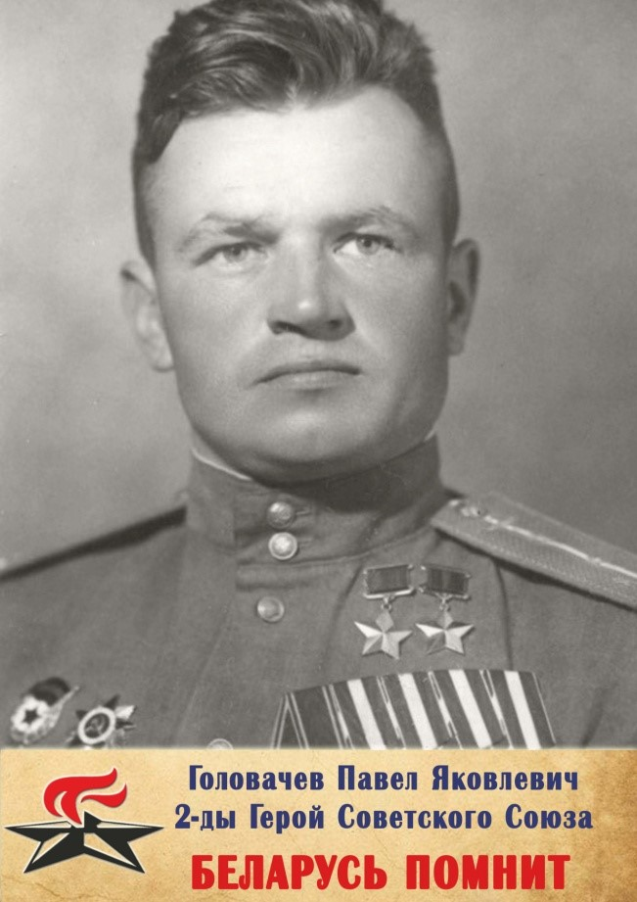
Командовал взводом 358-го стрелкового полка, когда 18 апреля 1945 года одним из первых форсировал Одер в районе Шенингена (южнее Щецина) и уничтожил при помощи гранат танк противника.
Передовым отрядом, в составе которого он находился, был захвачен плацдарм. 22 апреля 1945 года состоялся штурм одной из важных высот, и Пенязьков, первым достигнув вершины, установил красный флаг на ней. Затем один за пулемётом удерживал высоту, пока не подошли основные силы роты, и, несмотря на ранение, поле боя не покинул.
29 июня 1945 года Пенязькову Д. Н.
было присвоено звание
Героя Советского Союза.
Боевое крещение лётчик-истребитель Мухин принял в составе 192-го истребительного авиаполка в районе города Сватово Ворошиловградской области.
Сражался на Юго - Западном, 2-м Украинском фронтах. Участник боёв на Курской дуге, освобождения Украины, Молдавии, Румынии, Венгрии, Австрии.
К концу войны командир звена гвардии старший лейтенант В. Ф. Мухин произвёл 291 успешный боевой вылет. Участвовал в 83 воздушных боях, в которых лично сбил 20 самолётов противника.
23 февраля 1945 года удостоен звания Героя Советского Союза.
15 октября 1943 года вместе с группой минёров самым первым форсировал реку Днепр и под ураганным огнём противника первым врывался в траншеи противника с автоматом и ручными гранатами, уничтожая гитлеровцев.
15 октября 1943 года под огнём противника переправился 5 раз через Днепр с боевыми донесениями в штаб. Одновременно на правом берегу Днепра подобрал более 50 человек красноармейцев переправившихся частей, организовал их в группу и свёл в боевые порядки батальона.
30 октября 1943 года за геройство и мужество присвоено звание Героя Советского Союза.
Отважный воин пал смертью храбрых в бою 13 ноября 1943 года.
Был комиссаром партизанского отряда «Большевик». Созданная комсомольско-молодёжная диверсионная группа, выросшая позднее в диверсионный отряд, пустила под откос 58 эшелонов противника, подорвала 87 автомашин, танков и броневиков, уничтожила много солдат и офицеров вермахта.
6 февраля 1943 года на расширенном командирском совещании, проходившем в Полесском лесу, было решено партизанские отряды преобразовать в бригады и объединить в партизанские соединения. Барыкин стал начальником штаба Гомельского партизанского соединения. Указом Президиума Верховного Совета СССР от
1 января 1944 года присвоено звание Героя Советского Союза.
Вёл активную работу по созданию подполья в городе, создав городской подпольный центр, доводивший задания горкома партии до подпольных групп. Одной из первых операций, предпринятой группой Бородина, была попытка подрыва элеватора. В сентябре 1941 года Бородин сумел побывать в партизанском отряде. В ночное время Бородин совместно с надёжными людьми начал печатать листовки.
В конце ноября 1941 года группа Бородина взорвала танковую ремонтную мастерскую. Осенью 1941 года группа Бородина взорвала ресторан на Советской улице. Весной 1942 года группа начала готовиться к уничтожению городской электростанции, однако к тому времени гестапо шло по её следам. 9 мая 1942 года Бородин был арестован. 20 июня 1942 года он был расстрелян.
ИХ ПОДВИГ
В ПАМЯТИ
НАВЕКИ
СОХРАНИМ
Заместитель командира эскадрильи 9-го Гвардейского истребительного авиационного полка гвардии капитан Головачев провел 457 боевых вылетов, в 125 воздушных боях сбил лично 31 и в группе 1 самолет противника.
В составе так называемой "золотой орды" он был принят в Военно-воздушную академию, которую окончил в 1951 г. В 1959 г. окончил Военную академию Генштаба. Освоил многие типы реактивных самолетов.
Дважды Герой Советского Союза.

Slide 7
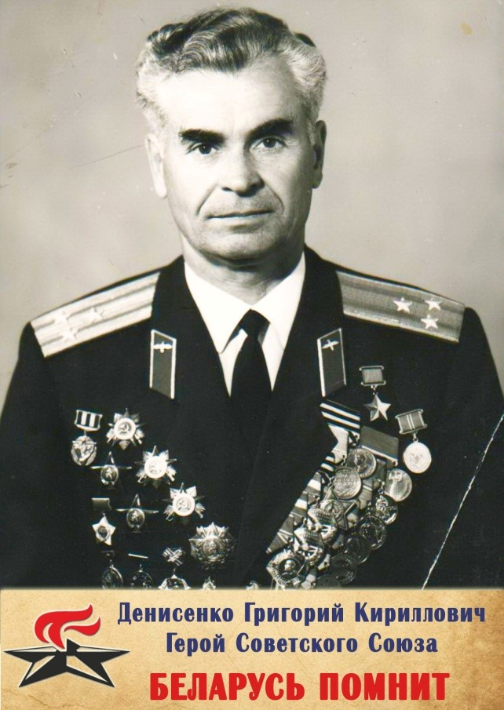
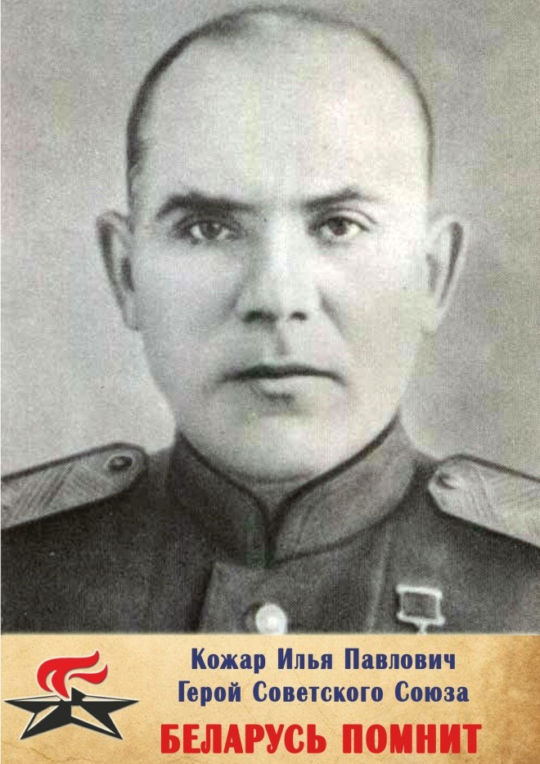
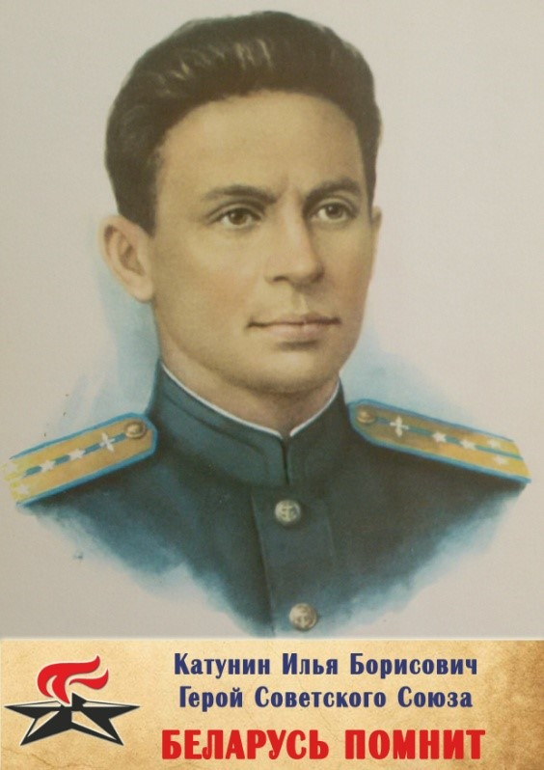
Вёл активную работу по созданию подполья в городе, создав городской подпольный центр, доводивший задания горкома партии до подпольных групп. Одной из первых операций, предпринятой группой Бородина, была попытка подрыва элеватора. В сентябре 1941 года Бородин сумел побывать в партизанском отряде. В ночное время Бородин совместно с надёжными людьми начал печатать листовки.
В конце ноября 1941 года группа Бородина взорвала танковую ремонтную мастерскую. Осенью 1941 года группа Бородина взорвала ресторан на Советской улице. Весной 1942 года группа начала готовиться к уничтожению городской электростанции, однако к тому времени гестапо шло по её следам. 9 мая 1942 года Бородин был арестован. 20 июня 1942 года он был расстрелян.
ИХ ПОДВИГ
В ПАМЯТИ
НАВЕКИ
СОХРАНИМ
Заместитель командира эскадрильи 9-го Гвардейского истребительного авиационного полка гвардии капитан Головачев провел 457 боевых вылетов, в 125 воздушных боях сбил лично 31 и в группе 1 самолет противника.
В составе так называемой "золотой орды" он был принят в Военно-воздушную академию, которую окончил в 1951 г. В 1959 г. окончил Военную академию Генштаба. Освоил многие типы реактивных самолетов.
Дважды Герой Советского Союза.
К сентябрю 1944 года лейтенант Григорий Денисенко был штурманом эскадрильи. К тому времени он совершил 118 боевых вылетов, уничтожив в воздушных боях и на земле 8 вражеских самолётов, а также в ходе штурмовок уничтожив несколько десятков танков и более ста автомашин противника. Указом Президиума Верховного Совета СССР от 15 мая 1946 года лейтенант Григорий Денисенко был удостоен звания Героя Советского Союза.
С ноября 1942 года командир Гомельского партизанского соединения.
10 ноября 1943 года началась Гомельско-Речицкая наступательная операция войск. Командующий 65-й армией П. И. Батов отмечал, что «главная роль в этой операции была отведена соединению Ильи Кожара».
После освобождения Речицы около 6 тысяч партизан из соединений Кожара вошли в состав частей Белорусского фронта.
1 января 1944 года генерал-майору Кожару Илье Павловичу
присвоено звание
Героя Советского Союза.
В районе Вардё (Северная Норвегия) штурмовики его группы точно вышли на караван. Они прорвавшись через плотный зенитный огонь, ринулись к транспортам. Ведущий пошёл в атаку на головной транспорт, но его Ил-2 был подбит и загорелся. Капитан Катунин ввёл машину в пике и направил её в транспорт. Последовал сильный взрыв, и судно противника затонуло. 27 апреля на всю страну прозвучало: «На днях наша авиация разгромила конвой противника в Баренцовом море.
В этом бою геройски погибли капитан Катунин и борт-стрелок Маркин. Катунин на горящем самолете таранил крупный немецкий транспорт…».
31 мая 1944 года капитану Катунину Илье Борисовичу присвоено звание Героя Советского Союза (посмертно).

Slide 8
Вёл активную работу по созданию подполья в городе, создав городской подпольный центр, доводивший задания горкома партии до подпольных групп. Одной из первых операций, предпринятой группой Бородина, была попытка подрыва элеватора. В сентябре 1941 года Бородин сумел побывать в партизанском отряде. В ночное время Бородин совместно с надёжными людьми начал печатать листовки.
В конце ноября 1941 года группа Бородина взорвала танковую ремонтную мастерскую. Осенью 1941 года группа Бородина взорвала ресторан на Советской улице. Весной 1942 года группа начала готовиться к уничтожению городской электростанции, однако к тому времени гестапо шло по её следам. 9 мая 1942 года Бородин был арестован. 20 июня 1942 года он был расстрелян.
Заместитель командира эскадрильи 9-го Гвардейского истребительного авиационного полка гвардии капитан Головачев провел 457 боевых вылетов, в 125 воздушных боях сбил лично 31 и в группе 1 самолет противника.
В составе так называемой "золотой орды" он был принят в Военно-воздушную академию, которую окончил в 1951 г. В 1959 г. окончил Военную академию Генштаба. Освоил многие типы реактивных самолетов.
Дважды Герой Советского Союза.
ИХ ПОДВИГ
В ПАМЯТИ
НАВЕКИ
СОХРАНИМ
К сентябрю 1944 года лейтенант Григорий Денисенко был штурманом эскадрильи. К тому времени он совершил 118 боевых вылетов, уничтожив в воздушных боях и на земле 8 вражеских самолётов, а также в ходе штурмовок уничтожив несколько десятков танков и более ста автомашин противника.
Указом Президиума Верховного Совета СССР от 15 мая 1946 года лейтенант Григорий Денисенко был удостоен звания
Героя Советского Союза.
С ноября 1942 года командир Гомельского партизанского соединения.
10 ноября 1943 года началась Гомельско-Речицкая наступательная операция войск. Командующий 65-й армией П. И. Батов отмечал, что «главная роль в этой операции была отведена соединению Ильи Кожара».
После освобождения Речицы около 6 тысяч партизан из соединений Кожара вошли в состав частей Белорусского фронта.
1 января 1944 года генерал-майору Кожару Илье Павловичу
присвоено звание
Героя Советского Союза.
В районе Вардё (Северная Норвегия) штурмовики его группы точно вышли на караван. Они прорвавшись через плотный зенитный огонь, ринулись к транспортам. Ведущий пошёл в атаку на головной транспорт, но его Ил-2 был подбит и загорелся. Капитан Катунин ввёл машину в пике и направил её в транспорт. Последовал сильный взрыв, и судно противника затонуло. 27 апреля на всю страну прозвучало: «На днях наша авиация разгромила конвой противника в Баренцовом море.
В этом бою геройски погибли капитан Катунин и борт-стрелок Маркин. Катунин на горящем самолете таранил крупный немецкий транспорт…».
31 мая 1944 года капитану Катунину Илье Борисовичу присвоено звание Героя Советского Союза (посмертно).

Slide 9
Вёл активную работу по созданию подполья в городе, создав городской подпольный центр, доводивший задания горкома партии до подпольных групп. Одной из первых операций, предпринятой группой Бородина, была попытка подрыва элеватора. В сентябре 1941 года Бородин сумел побывать в партизанском отряде. В ночное время Бородин совместно с надёжными людьми начал печатать листовки.
В конце ноября 1941 года группа Бородина взорвала танковую ремонтную мастерскую. Осенью 1941 года группа Бородина взорвала ресторан на Советской улице. Весной 1942 года группа начала готовиться к уничтожению городской электростанции, однако к тому времени гестапо шло по её следам. 9 мая 1942 года Бородин был арестован. 20 июня 1942 года он был расстрелян.
Заместитель командира эскадрильи 9-го Гвардейского истребительного авиационного полка гвардии капитан Головачев провел 457 боевых вылетов, в 125 воздушных боях сбил лично 31 и в группе 1 самолет противника.
В составе так называемой "золотой орды" он был принят в Военно-воздушную академию, которую окончил в 1951 г. В 1959 г. окончил Военную академию Генштаба. Освоил многие типы реактивных самолетов.
Дважды Герой Советского Союза.
К сентябрю 1944 года лейтенант Григорий Денисенко был штурманом эскадрильи. К тому времени он совершил 118 боевых вылетов, уничтожив в воздушных боях и на земле 8 вражеских самолётов, а также в ходе штурмовок уничтожив несколько десятков танков и более ста автомашин противника. Указом Президиума Верховного Совета СССР от 15 мая 1946 года лейтенант Григорий Денисенко был удостоен звания Героя Советского Союза.
ИХ ПОДВИГ
В ПАМЯТИ
НАВЕКИ
СОХРАНИМ
С ноября 1942 года командир Гомельского партизанского соединения.
10 ноября 1943 года началась Гомельско-Речицкая наступательная операция войск. Командующий 65-й армией П. И. Батов отмечал, что «главная роль в этой операции была отведена соединению Ильи Кожара».
После освобождения Речицы около 6 тысяч партизан из соединений Кожара вошли в состав частей Белорусского фронта.
1 января 1944 года генерал-майору Кожару Илье Павловичу
присвоено звание
Героя Советского Союза.
В районе Вардё (Северная Норвегия) штурмовики его группы точно вышли на караван. Они прорвавшись через плотный зенитный огонь, ринулись к транспортам. Ведущий пошёл в атаку на головной транспорт, но его Ил-2 был подбит и загорелся. Капитан Катунин ввёл машину в пике и направил её в транспорт. Последовал сильный взрыв, и судно противника затонуло. 27 апреля на всю страну прозвучало: «На днях наша авиация разгромила конвой противника в Баренцовом море.
В этом бою геройски погибли капитан Катунин и борт-стрелок Маркин. Катунин на горящем самолете таранил крупный немецкий транспорт…».
31 мая 1944 года капитану Катунину Илье Борисовичу присвоено звание Героя Советского Союза (посмертно).

Slide 10
Вёл активную работу по созданию подполья в городе, создав городской подпольный центр, доводивший задания горкома партии до подпольных групп. Одной из первых операций, предпринятой группой Бородина, была попытка подрыва элеватора. В сентябре 1941 года Бородин сумел побывать в партизанском отряде. В ночное время Бородин совместно с надёжными людьми начал печатать листовки.
В конце ноября 1941 года группа Бородина взорвала танковую ремонтную мастерскую. Осенью 1941 года группа Бородина взорвала ресторан на Советской улице. Весной 1942 года группа начала готовиться к уничтожению городской электростанции, однако к тому времени гестапо шло по её следам. 9 мая 1942 года Бородин был арестован. 20 июня 1942 года он был расстрелян.
Заместитель командира эскадрильи 9-го Гвардейского истребительного авиационного полка гвардии капитан Головачев провел 457 боевых вылетов, в 125 воздушных боях сбил лично 31 и в группе 1 самолет противника.
В составе так называемой "золотой орды" он был принят в Военно-воздушную академию, которую окончил в 1951 г. В 1959 г. окончил Военную академию Генштаба. Освоил многие типы реактивных самолетов.
Дважды Герой Советского Союза.
К сентябрю 1944 года лейтенант Григорий Денисенко был штурманом эскадрильи. К тому времени он совершил 118 боевых вылетов, уничтожив в воздушных боях и на земле 8 вражеских самолётов, а также в ходе штурмовок уничтожив несколько десятков танков и более ста автомашин противника. Указом Президиума Верховного Совета СССР от 15 мая 1946 года лейтенант Григорий Денисенко был удостоен звания Героя Советского Союза.
С ноября 1942 года командир Гомельского партизанского соединения.
10 ноября 1943 года началась Гомельско-Речицкая наступательная операция войск. Командующий 65-й армией П. И. Батов отмечал, что «главная роль в этой операции была отведена соединению Ильи Кожара».
После освобождения Речицы около 6 тысяч партизан из соединений Кожара вошли в состав частей Белорусского фронта.
1 января 1944 года генерал-майору Кожару Илье Павловичу
присвоено звание
Героя Советского Союза.
ИХ ПОДВИГ
В ПАМЯТИ
НАВЕКИ
СОХРАНИМ
В районе Вардё (Северная Норвегия) штурмовики его группы точно вышли на караван. Они прорвавшись через плотный зенитный огонь, ринулись к транспортам. Ведущий пошёл в атаку на головной транспорт, но его Ил-2 был подбит и загорелся. Капитан Катунин ввёл машину в пике и направил её в транспорт. Последовал сильный взрыв, и судно противника затонуло. 27 апреля на всю страну прозвучало: «На днях наша авиация разгромила конвой противника в Баренцовом море.
В этом бою геройски погибли капитан Катунин и борт-стрелок Маркин. Катунин на горящем самолете таранил крупный немецкий транспорт…».
31 мая 1944 года капитану Катунину Илье Борисовичу присвоено звание Героя Советского Союза (посмертно).

Slide 11
ИХ ПОДВИГ В ПАМЯТИ
НАВЕКИ СОХРАНИМ

Slide 12
ИХ ПОДВИГ
В ПАМЯТИ
НАВЕКИ
СОХРАНИМ

